Slide 1
Кінематографічні професії

Slide 2
Стівен Спілберг

Slide 3
Джеймс Кемерон

Slide 4
Важливе місце в кіномистецтві посідає творчість Люка Бессона, який використовує такі популярні кіножанри, як бойовик («Леон»), фантастика («П’ятий елемент»)

Slide 5
Кінорежисер — не лише чоловіча професія. Фільми, зняті жінками, також мають широке визнання. Наприклад, Кетрін Бігелоу є першою жінкою, яка отримала «Оскар» як режисер за фільм «Повелитель бурі». Ця стрічка була номінована в 9 категоріях і удостоїлася 6 оскарівських статуеток, зокрема найголовнішої — «Кращий фільм».

Slide 6
Актори
Британський актор Деніел Дей-Льюїс, єдиний в історії кіно тричі удостоєний премії «Оскар» за кращу роль, вважається мірилом проникнення в образ. Кожну свою роль він буквально проживає (потім, до речі, роками відходить від неї), приносить на екран радикально новий образ, тому його акторська енергія проникає в душу глядача.

Slide 7
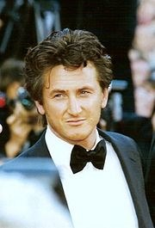
Американський актор і кінорежисер Шон Пенн — один з найтитулованіших акторів сучасності, призер трьох найбільших кінофестивалів світу: Каннського, Венеційського (двічі) і Берлінського, двічі лауреат премії «Оскар» за головні ролі. У чому ж секрет такого успіху? Свій неповторний акторський перформанс він забезпечує в будь-якій ролі: відомого політика чи адвоката, рок-музиканта чи джаз-гітариста, навіть розумово відсталої людини.

Slide 8
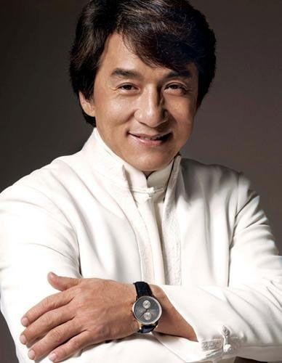
Дже́кі Чан — гонконзький, китайський та американський кіноактор,, продюсер, каскадер, сценарист і співак. Почав свою акторську кар'єру в 1962 році і продовжує досі зніматись у фільмах. Володар почесної премії «Оскар» за видатні заслуги в кінематографі 2016 року. режисер

Slide 9
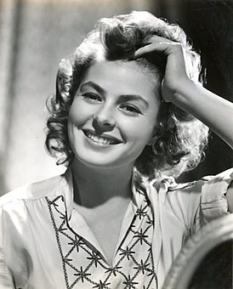
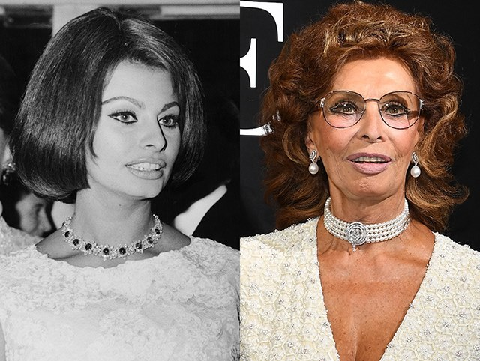
Відомі актриси
Інгрід Бергман
Кетрін Хепберн
Софі Лорен

Slide 10
Кінооператор — одна з основних професій у кінематографі. Ця людина знімає фільм кінокамерою, обирає ракурс та освітлення зйомки, композиції кадрів, відповідає за технічну якість зображення. Він має знати візуальні можливості кіно- і відеоапаратури. Такий фахівець є однією з ключових фігур у створенні фільмів усіх видів: художніх, ігрових, документальних

Slide 11
Найвидатніший із сучасних операторів Свен Нюквіст є володарем багатьох кінопремій, зокрема двох «Оскарів» за кращу операторську роботу. Упродовж півстолітнього творчого шляху він довів до досконалості мистецтво кінооператора, знявши понад 120 фільмів

Slide 12
Важлива роль у створенні кінокартини належить художнику-постановнику. Він розробляє ескізи костюмів, декорацій, добирає реквізит, готує макети оформлення сцен.

Slide 13
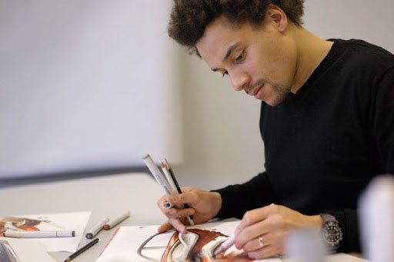
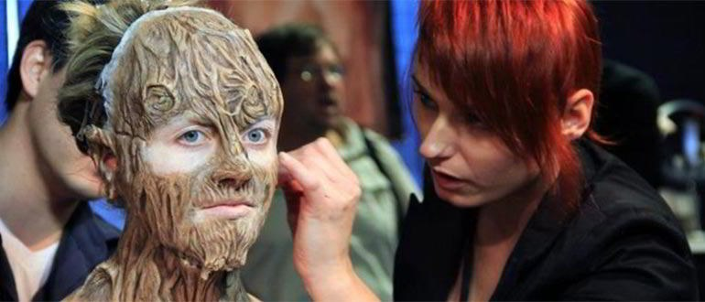

Slide 14
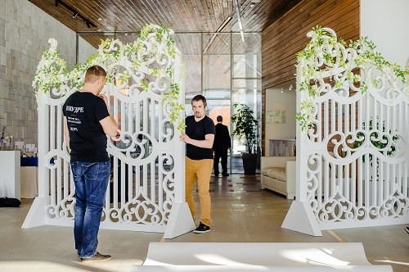
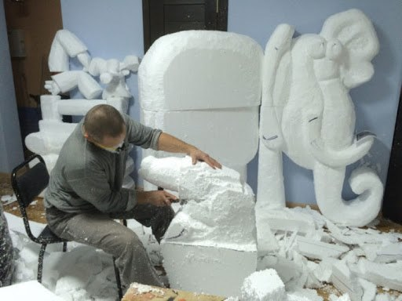

Slide 15
Музичні професії у кіно
Над фільмом працює музичний цех, не менший, ніж художній. Адже звук у кіномистецтві має таке саме значення, як і зображення.
Відповідно до сценарію і задуму режисера кінокомпозитор пише музику
Звукорежисер створює звукові образи, керує музичними редакторами
Звукооператорами і звукоінженерами — фахівці з обслуговування звукового обладнання.
Саунд-дизайнер створює звукові ефекти, які не мають відповідного аналога в природі.

Slide 16
Саундтреки створено до близько 150 голлівудських фільмів, насамперед бойовиків і трилерів, подарував сучасникам Ганс Циммер. Його музика зачіпає щось глибинне, викликаючи потік емоцій і переживань. За музику до мультфільму «Король Лев» Циммер був удостоєний премії «Оскар» (1995). Митець — дворазовий лауреат премії «Золотий глобус», триразовий лауреат премії «Греммі», він удостоєний зірки на знаменитій Алеї слави в Голлівуді. Як піонер у використанні синтезаторів Циммер вперше почав інтегрувати цифрову музику з оркестровими аранжуваннями. У списку «100 геніїв сучасності», складеному газетою The Daily Telegraph, Ганс Циммер займає 72-е місце. Німецький кінокомпозитор написав музику до таких фільмів, як:

Slide 17
Також у кінематографі є людина, відповідальна за виконання чистової збірки картини, — монтажер (нерідко це робить сам режисер-постановник).
Монтажер звуку синхронно зображенню поєднує всі звукові компоненти фільму: записані музичні фрагменти, репліки й інші звуки (шерехтіння, тупотіння, сміх, постріли, гомін тощо).

Slide 18
Фінансуванням потреб знімальної групи опікується у вітчизняному кінематографі директор фільму. Відповідно до міжнародної практики ця посада називається виконавчий продюсер. Він забезпечує умови й організаційно-фінансовий контроль за постановкою фільму — від початку зйомок до виходу картини в прокат.

Slide 19
Каскадер — професія в кінематографі; виконавець складних і небезпечних трюків. Часто каскадери підміняють акторів в кадрі на час виконання трюків, але є актори, які самі виконують трюки і, отже, одночасно виконують і роботу каскадера.

